Slide 1
Урок с Panaboard. Учимся работать в Elite Panaboard
Жабина Наталья Григорьевна
МБОУ СОШ «Школа будущего
п. Б.Исаково
2013 г.

Slide 2
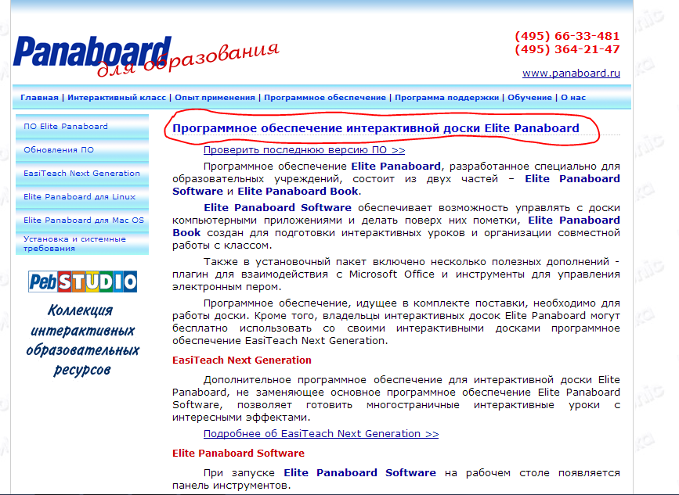
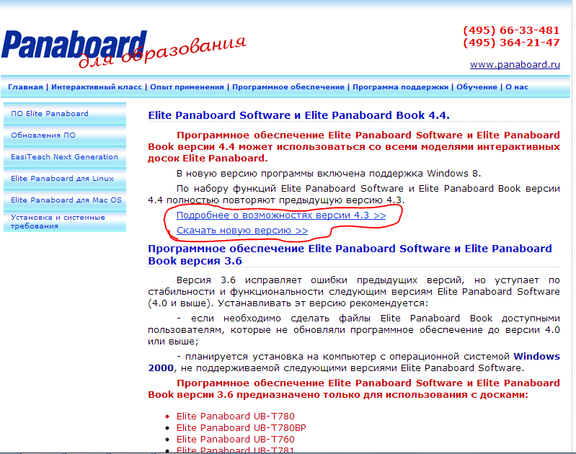
Программное обеспечение интерактивной доски
Elite Panaboard

Slide 3
Инструменты
Множественное клонирование
Маркеры
Цветное перо
Выбор
текст
фигуры
Инструмент выделения
ластик
линия
распознавание фигур

Slide 4
Инструменты
Захват экрана
Затемнение экрана
Подсветка экрана
Экранная лупа
Экранная клавиатура

Slide 5
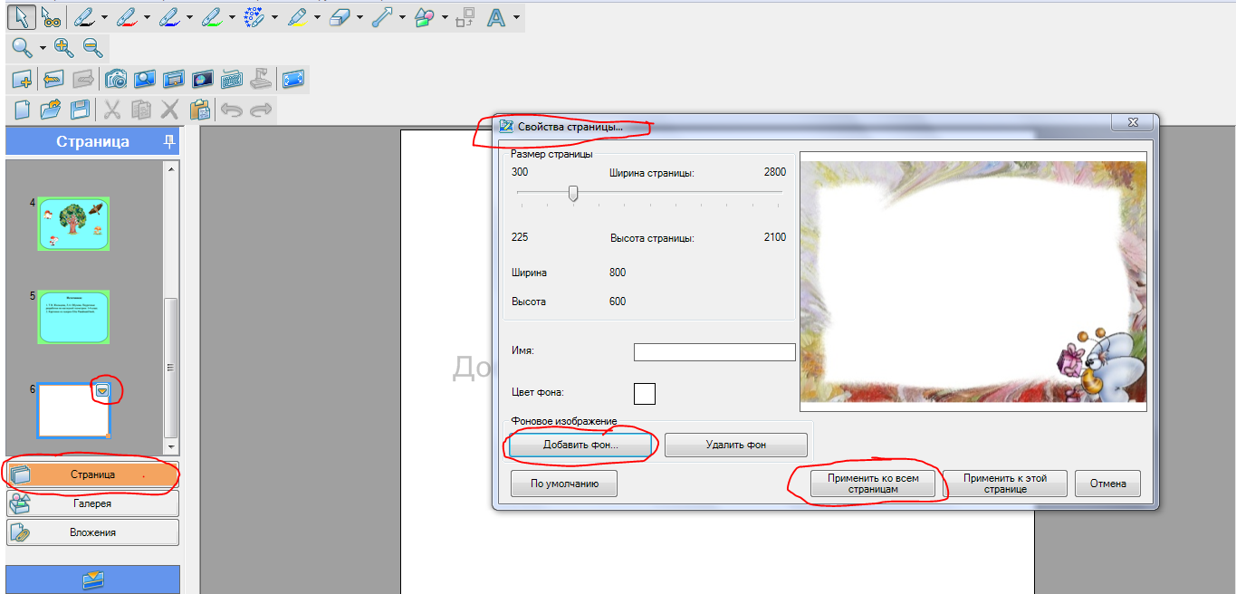
Страница

Slide 6
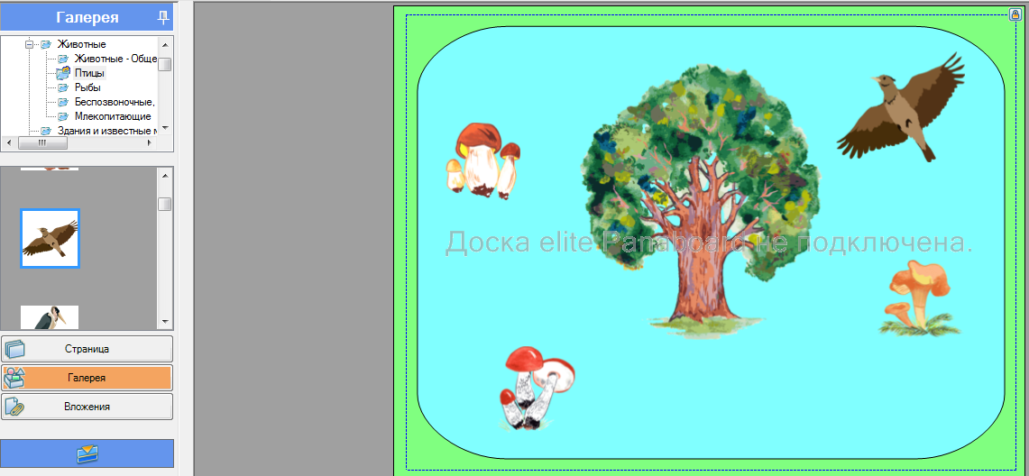
Галерея

Slide 7
Работа с объектами
перемещение

Slide 8
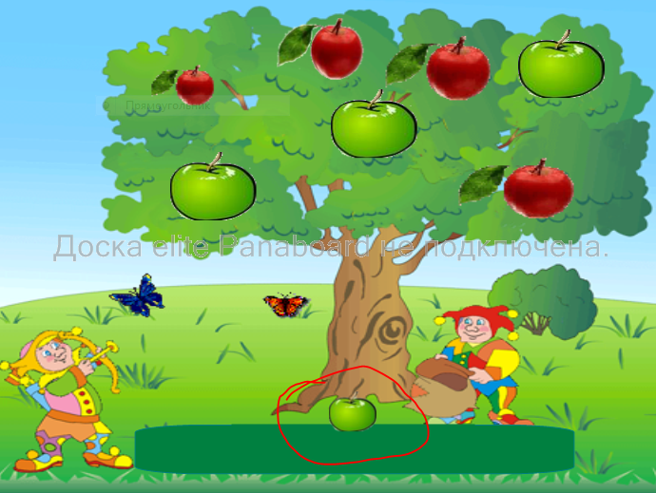
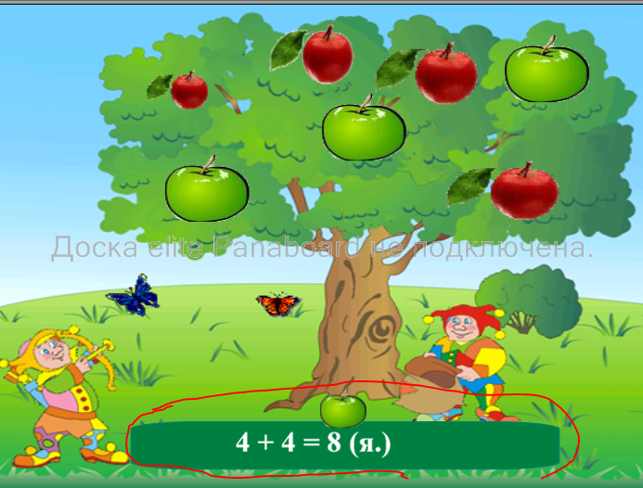
Работа с объектами
затемнение

Slide 9
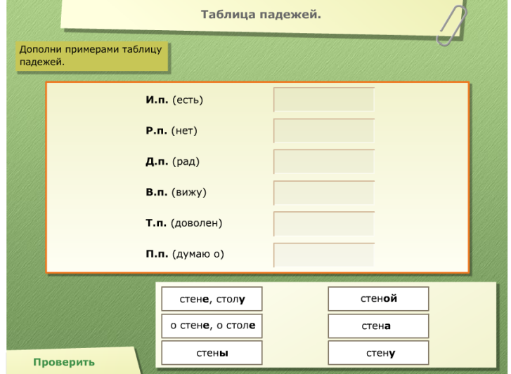
Ссылки на объекты
Веб.страница

Slide 10
Цифровые образовательные ресурсы

